Slide 1

EVALUACIÓN Y ANÁLISIS DE UN PROTOTIPO DE SENSORES INALAMBRICOS PARA LA MONITORIZACIÓN DE INFRAESTRUCTURAS CRITICAS DE PUENTES
HECTOR STALIN MARTINEZ CHICANGO
2014

Slide 2

Agenda
Introducción y Antecedentes
Introducción al Monitoreo de Estructuras
Redes de sensores Inalámbricos
Estándar IEEE 802.15.4 / ZigBee
Diseño y Validación de una WSN para el monitoreo de estructuras de puentes
Implementación de un prototipo y pruebas
Conclusiones

Slide 3
Introducción y Antecedentes
El presente proyecto contempla efectuar una evaluación y análisis de un prototipo de sensores inalámbricos para la monitorización de infraestructuras de puentes.
La investigación está dividida en dos partes fundamentales, la primera se enfoca en el estudio de las Redes de sensores inalámbricas, dando a conocer varios enfoques técnicos con respecto a su arquitectura, forma de comunicación, topologías, el diseño de la red de transporte. La segunda etapa consiste en el despliegue de una red de sensores en base a lo estudiado en los capítulos anteriores
El presente proyecto surge de la necesidad del monitoreo de infraestructuras de puentes desde sitios remotos, facilitando el control y análisis de las vibraciones en la estructura, que por diversos motivos no se los puede realizar constantemente en el lugar.

Slide 4
MONITORIZACION DE ESTRUCTURAS
El objetivo es mejorar, los conocimientos sobre el comportamiento actual de la estructura y su estado a lo largo del tiempo
Acompañado de un estudio de las cargas y otros factores que llegan a influir en su estado y servicio; nos ayuda a realizar una estrategia de identificación del daño que puede tener una estructura o sistema estructural.
“Durante su vida útil toda estructura debe brindar seguridad frente a fallos y la funcionalidad de servicios previamente establecidos.”
Es aplicable tanto en casos de desarrollo de estructuras innovadoras, como en estructuras con problemáticas existentes

Slide 5
CONTROL DE VIBRACIONES
Involucran varios aspectos, que van desde el tipo de excitación empleada hasta la manera que los resultados son interpretados
Comprende desde las condiciones ambientales, el uso de la infraestructura, hasta elementos específicamente diseñados para la excitación del puente bajo condiciones controladas.
La selección del tipo de excitación depende de la disponibilidad, de los requerimientos de instrumentación y el manejo de información

Slide 6
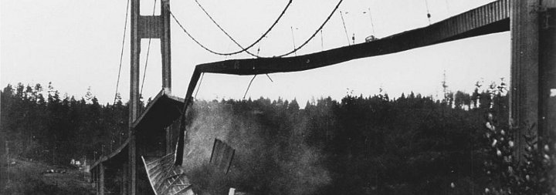
EFECTOS AMBIENTALES
En esta técnica considera la acción del medio ambiente. Incluye también el tráfico vehicular sobre el puente, el viento, el oleaje y los sismos.
En general, la excitación ambiental es apropiada para el estudio de puentes medianos y grandes, mismos que son más difíciles de excitar por otros medios.

Slide 7
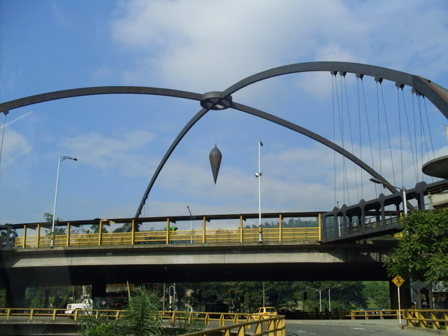
LIBERACIÓN DE CARGAS
la vibración se genera cuando se libera del puente una carga significativa que normalmente cuelga del centro de forma vertical.
En campo este procedimiento se lleva a cabo mediante el uso de un dispositivo el cual aplica una fuerza que produce una deflexión en el puente y que, a su vez, permite la liberación de carga de forma instantánea.

Slide 8
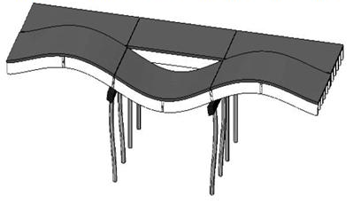
EXCITACIÓN POR VIBRADORES
Este método se lo emplea con mayor frecuencia en la actualidad, debido a que hay un control en la señal de excitación: en este caso es posible conocer la magnitud de la fuerza aplicada
La ventaja de este método es que es muy factible lo que permite un análisis modal, así como también determinar la respuesta en frecuencia o en función de transferencia

Slide 9
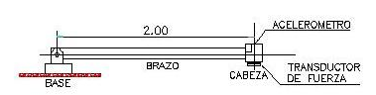
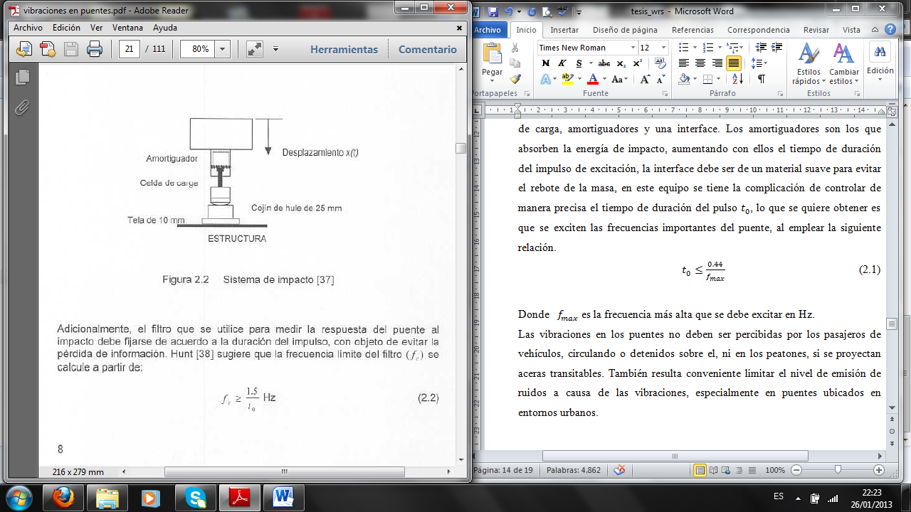
EXCITACIÓN POR IMPACTO
Este método consiste en golpear al puente con una masa proporcional al tamaño de la estructura, esta masa normalmente forma parte de un martillo de impacto.
La fuerza de excitación se mide mediante un transductor de fuerza colocado en la punta del martillo

Slide 10
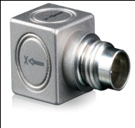
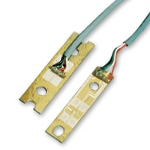
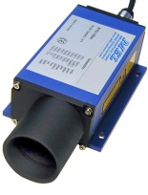
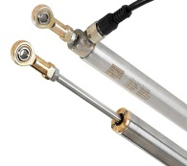
TRANSDUCTORES
ACELEROMETROS
Su funcionamiento se basa en la vibración de una masa, operan electrónicamente sin incluir ningún dispositivo mecánico, formados por un cristal de material piezoeléctrico.
GALGAS EXTENSOMETRICAS
Son equipos los cuales miden micro-deformaciones puntuales del elemento estructural donde se instala.
TRANSDUCTORES-DESPLAZAMIENTO
Miden desplazamientos dinámicos de sus estructuras
TRANSDUCTORES DE VELOCIDAD
la velocidad de desplazamiento en el punto instalado.
tienen rangos de respuesta a bajas frecuencias

Slide 11
PROCEDIMIENTOS DE PRUEBAS
LINEALIDAD
Conocer el comportamiento de la respuesta del puente con respecto a la amplitud de excitación.
REPETIBILIDAD
Para cada condición de excitación, se debe realizar varias pruebas.
SENSIBILIDAD A CAMBIOS
En un procedimiento de pruebas se debe buscar que no exista ningún cambio en las condiciones, las cuales afecten sensiblemente el comportamiento dinámico del puente
NUMERO DE PTS INTRUMENTAR
Es necesario tener un conjunto de puntos establecidos sobre el puente, los cuales midan la respuesta de los puentes ante la aplicación de una fuerza de excitación.

Slide 12
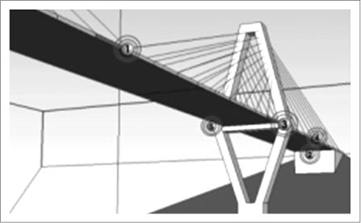

MONITOREO DE LA SALUD DE LA
INFRAESTRUCTURA DE PUENTES
SHM, (Structural Health Monitoring) es una nueva tecnología la cual combina la captura de datos de la estructura con el análisis de la misma.
En la actualidad se utiliza una red sensorial no destructiva, desde la cual se obtienen indicadores que permiten detectar anomalías en la estructura del puente.

Slide 13
MONITOREO DE LA SALUD DE LA
INFRAESTRUCTURA DE PUENTES
RAZONES
Económicas, estratégicas, de seguridad u otras
ADQUISICION Y GESTION DE DATOS
Se analiza el mejor método de estímulo, el tipo de sensores apropiados, así como su número y colocación espacial
IDENTIFICACION DEL DAÑO
Debe estar claro si el dato que se transmite corresponde a la estructura sana o dañada.
CUANTIFICACION DEL DAÑO
El sistema de monitoreo debe dar lugar a una información cuantificada de la magnitud del daño.
en esta etapa se considerará la calidad de los datos
PREDICCION
Establece parámetros para la predecir si la estructura habrá de dañarse
ACCION
Es concebido como el sistema nervioso de la estructura, a través del cual, ésta siente y transmite información a un cerebro.

Slide 14
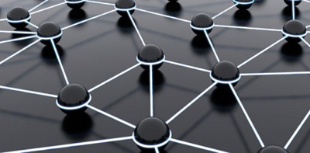
REDES DE SENSORES
INALAMBRICOS
Wireless Sensor Networks (WSN)
Permite realizar un despliegue de dispositivos de bajo costo y una larga duración sin requerir a un mantenimiento.
Son capaces de obtener información de su entorno, reenviarla de forma inalámbrica y segura a un centro de coordinación, desglosa una serie de aplicaciones.

Slide 15
REDES DE SENSORES
INALAMBRICOS
TOLERANCIAA FALLAS
Se la define como la capacidad de garantizar un óptimo funcionamiento de la red, es decir que no existan intervalos vagos, a pesar de que exista un mal funcionamiento de algunos nodos.
Las redes de sensores inalámbricas están compuestas por cientos de nodos por lo que debe ser posible trabajar con grandes cantidades de nodos
ESCALABILIDAD
Se puede considerar la tolerancia a fallos en cuatro niveles diferentes de abstracción, a partir del hardware y software del sistema e ir al middleware y las capas de aplicación

Slide 16
TIPOS DE SENSORES
En la actualidad para medir cualquier variable física tenemos diversos tipos de sensores, con sus ventajas y desventajas. Debido al gran número de sensores se deben clasificar de acuerdo con algún criterio.
Desde el punto de vista de la ingeniería electrónica, la clasificación de los sensores de acuerdo con el parámetro variable: resistencia, capacitancia, inductancia.
Según la señal de salida, los sensores se clasifican en análogos o digitales. Los analógicos la salida varía, a nivel macroscópico, de forma continua.
los sensores digitales, la salida varía en forma de saltos o pasos discretos. No requieren conversión A/D, y la transmisión de su salida es más fácil.

Slide 17
TIPOS DE SENSORES
SENSORES | POSICION DISTANCIA DESPLAZAMIENTO | VELOCIDAD | ACELERACION VIBRACION | TEMPERATURA | PRESION | CAUDAL FLUJO | NIVEL | FUERZA | HUMEDAD
Resistivos | Potenciómetros Galgas Magnetorresistencias |  | Galgas | RTD Termistores NTC,PTC | Potenciómetros | Galgas Termistores | Potenciómetros Termistores LDR | Galgas | Humistor
Capacitivos | Capacitor Diferencial |  |  |  | Capacitor variable Diafragma |  | Capacitor variable | Galgas capacitivas | Capacitor Variable
Inductivos y electromagnéticos | LVDT Resolvers Efecto Hall | LVDT Efecto Hall | LVDT |  | LVDT Reluctancia variable | LVDT | LVDT | Magneto-eléctrico LVDT
Generadores |  |  | Piezoeléctricos | Termopares Piro eléctricos | Piezoeléctricos |  |  | Piezoeléctricos
Digitales | Codificadores incrementales y absolutos | Codificadores incrementales |  | Osciladores de cuarzo |  | Vórtices |  |  | SAW
Uniones p-n | Fotoeléctricos |  |  | Diodo Transistor |  |  | Fotoeléctricos
Ultrasonidos | Reflexión | Efecto Doppler |  |  |  | Efecto Doppler | Reflexión Absorción

Slide 18
TOPOLOGIAS DE WSN
ESTRELLA
ESTRELLA EXTENDIDA
ESTRELLA EXTENDIDA CON ARBOL

Slide 19
METODOS DE SINCRONIZACION
FASE DE DESCUBRIMIENTO
Primero se determina un nodo como Nodo Raíz, el cual deberá tener un receptor GPS y el algoritmo sincronizará todos los nodos en un tiempo externo.
FASE DE SINCRONIZACION
Se construye con dos vías de intercambio de mensajes entre un par de nodos. La diferencia que existe entre los dos nodos es aparentemente constante.

Slide 20
PROTOCOLOS DE COMUNICACION
PROTOCOLO ROUTING
Los nodos tienen un conocimiento de la topología de la red, así conocerán cuántos son, qué cantidad están al alcance de cada uno y cómo podrá enrutarse con ellos o servir de comunicador entre nodos.
PROTOCOLO DE TRANSPORTE
Se encarga de facilitar el tránsito de información de un nodo a otro, entre sensores y la estación base o entre los demás dispositivos activos en la red.

Slide 21
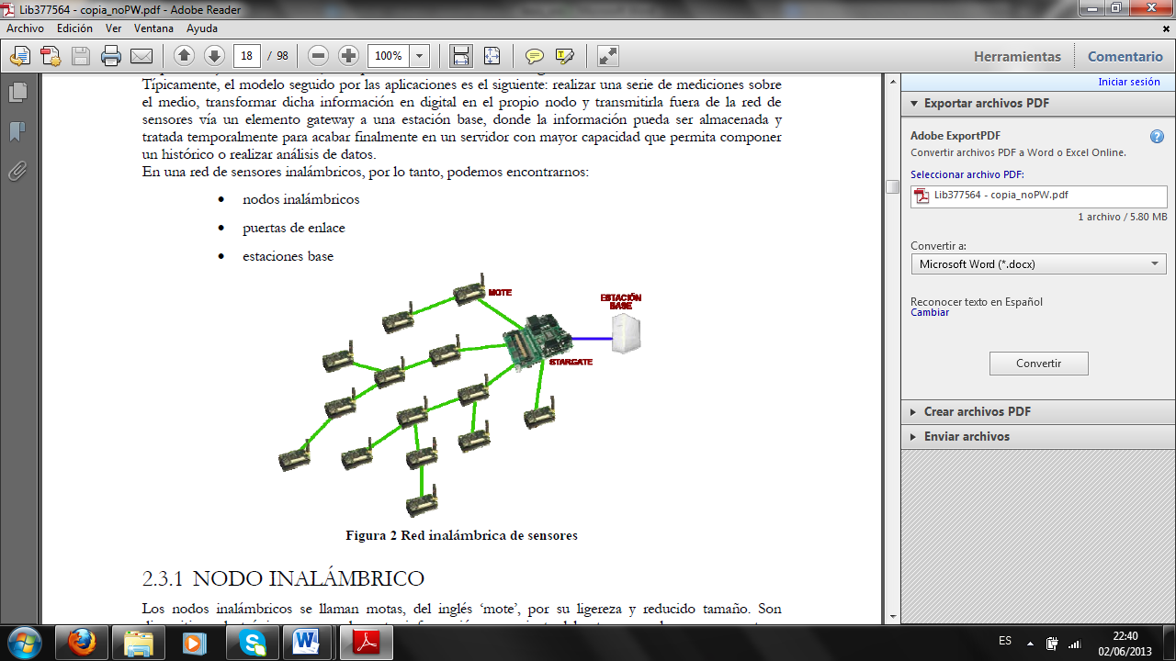
ARQUITECTURA DEL SISTEMA
Las redes de sensores están formadas por un conjunto de pequeños dispositivos denominados nodos sensores o motas, son capaces de transformar la información en una señal digital en el propio nodo y transmitirla fuera de la red de sensores, utilizando un dispositivo de enlace “gateway”, a una estación base.

Slide 22
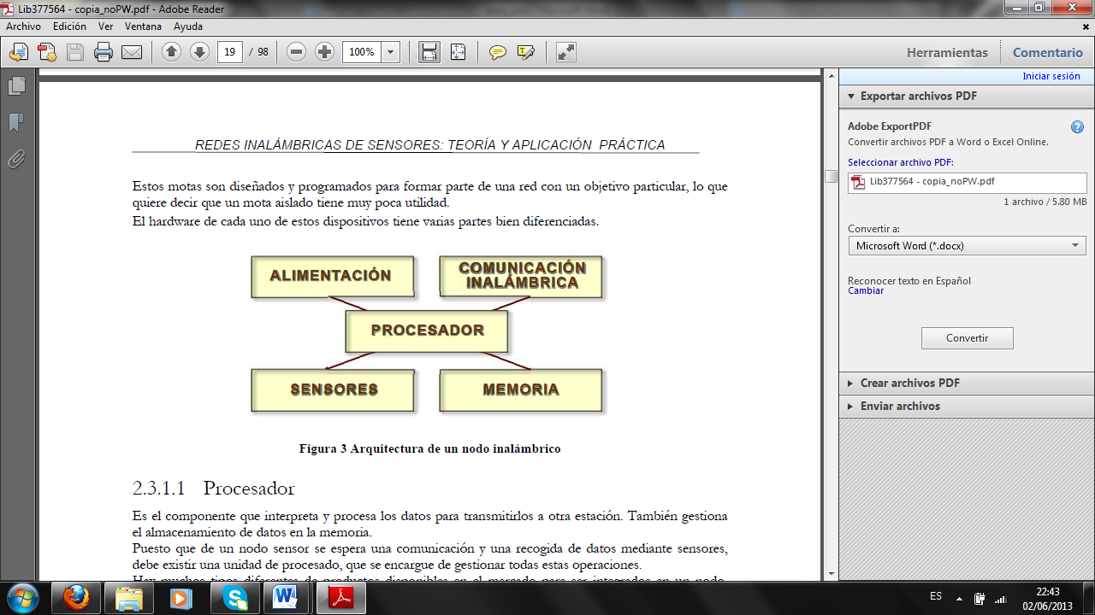
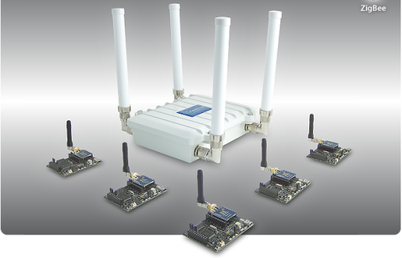
ARQUITECTURA DEL SISTEMA
NODO INALAMBRICO
PUERTA DE ENLACE
ESTACION BASE
Recolector de datos basado en un ordenador común o sistema empotrado

Slide 23
  ESTANDAR IEEE 802.15.4/ZIGBEE
IEEE 802.15.1 (WPAN / Bluetooth)
Se desarrollo a partir del estándar basado en la especificación versión 1.1 que incluye el nivel físico (PHY) y control de acceso al medio (MAC).
Segundo Grupo: IEEE 802.15.2
Estudia los posibles dificultades producidos por la convergencia de WPANs con otros dispositivos inalámbricos
Tercer Grupo: IEEE 802.15.3
Es un estándar que define los niveles PHY y MAC para WPANs de alta velocidad (11-55 Mbps).
Cuarto Grupo: IEEE 802.15.4
Este estándar se basa en las necesidades de sistemas con poca capacidad de transmisión de datos, pero con un tiempo de vida útil

Slide 24
CAPA FISICA PHY
Es necesario conocer las características del canal inalámbrico, ya que, es el medio por el cual los sensores se comunican. Teniendo en cuenta que existen varios factores que afectan las comunicaciones como las bandas de frecuencias, la potencia de transmisión, el esquema de modulación, el tipo de transceptores, y el consumo de energía en la radio comunicación.
BANDAS DE FRECUENCIA | COBERTURA | CANALES | VELOCIDAD DE DATOS
2.4 – 2.4835 GHz | Todo el mundo | 16 | 250 Kbps
902 – 928 MHz | América | 10 | 40 Kbps
868 – 868.6 MHz | Europa | 1 | 20 Kbps

Slide 25
  ESTANDAR IEEE 802.15.4/ZIGBEE
Estructura del paquete
Estándar IEEE 802.15.4 y ZigBee
Bandas de frecuencia

Slide 26
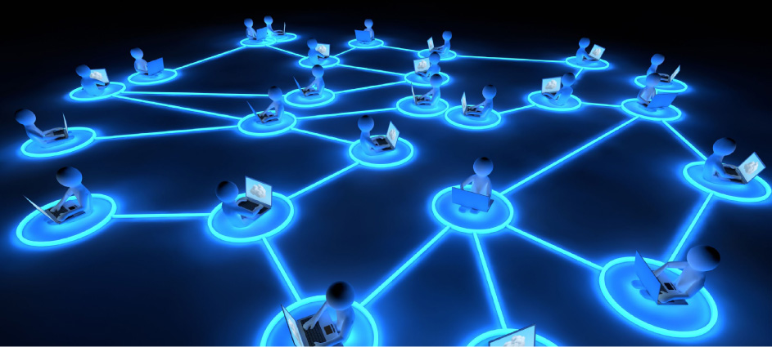
CAPA DE ACCESO AL MEDIO
Esta capa se encarga de proporcionar un mecanismo para el control del acceso al medio de comunicaciones compartido por todos que quieren acceder a el.
Bajas velocidades en la transmisión de datos y un moderado tiempo de retardo, un consumo de energía bajo, bajas tasas de error, y el manejo del apagado del dispositivo.

Slide 27
ESTRUCTURA DE LA SUPER TRAMA

Slide 28
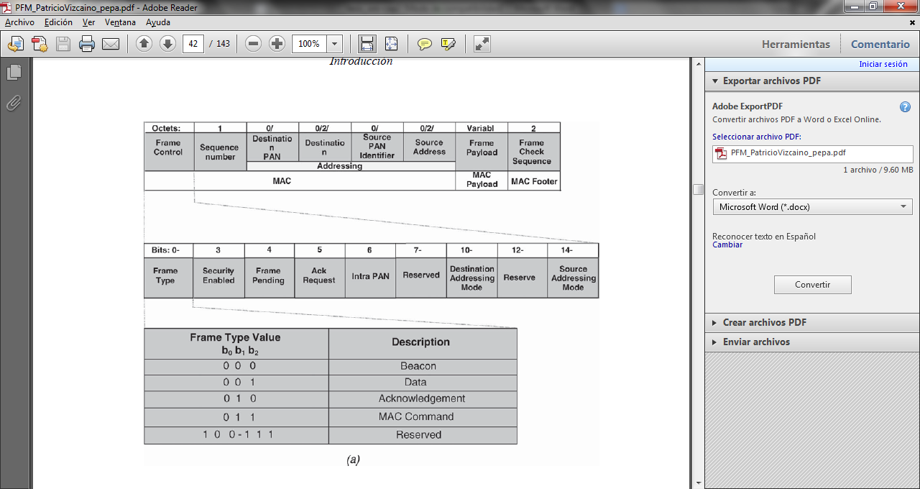
TIPO DE TRAMA

Slide 29
  MODOS DE OPERACION
DATOS PERIODICOS
Estos datos están presentes en las aplicaciones de los sensores inalámbricos, donde estos dispositivos cambian su estado de activo a inactivo y viceversa.
DATOS INTERMITENTES
Se encuentran en aplicaciones en base a estímulos.
DATOS REPETITIVOS BAJA LATENCIA
Están definidas por aplicaciones críticas como son, los sistemas de seguridad y monitoreo. Este tipo de aplicaciones exigen localización de ranuras de tiempo para garantizar el acceso al canal con su latencia y tolerancia a fallas. Este estándar puede operar con modo beacon o sin él.

Slide 30
  MODOS DE OPERACION
OPERACIÓN BEACON
El objetivo de poder sincronizar sus operaciones y coordinar las comunicaciones de cada uno. También sirve para que los dispositivos se despierten de su modo de adormecimiento.
LOCALIZACION
GTS
Para reservar el intercambio de datos, un dispositivo envía una solicitud explícita al coordinador de la red, especificando el tipo, es decir si es de transmisión o recepción, y el número de ranuras contiguas requeridas. .
CAP
El acceso al medio durante CAP de un periodo activo se regula mediante protocolos de hardware CSMA/CA

Slide 31
SOFTWARE DE SIMULACION NS2
Es un simulador que nos permite crear y modelar un escenario con condiciones reales, esta herramientas poseen una interfaz gráfica la cual nos ayuda a operar de forma mejor los componentes de la red.

Slide 32
SOFTWARE DE SIMULACION NS2
El funcionamiento del sistema de simulación, la entrada es a través de un script escrito en OTcl, que tiene algunas librerías las cuales definen variables como, el tipo de topología de la red, el canal de comunicación, los protocolos de comunicación, el tipo de tráfico, la calendarización de los eventos, tiempo de simulación.

Slide 33
ANALISIS GRAFICO DE LA SALIDA NAM
El análisis de los resultados se lo realiza a través de una herramienta llamada Network Animator (NAM).
Permite visualizar las trazas de la simulación de una red y los paquetes de datos a partir de un archivo de trazas *.tr,

Slide 34
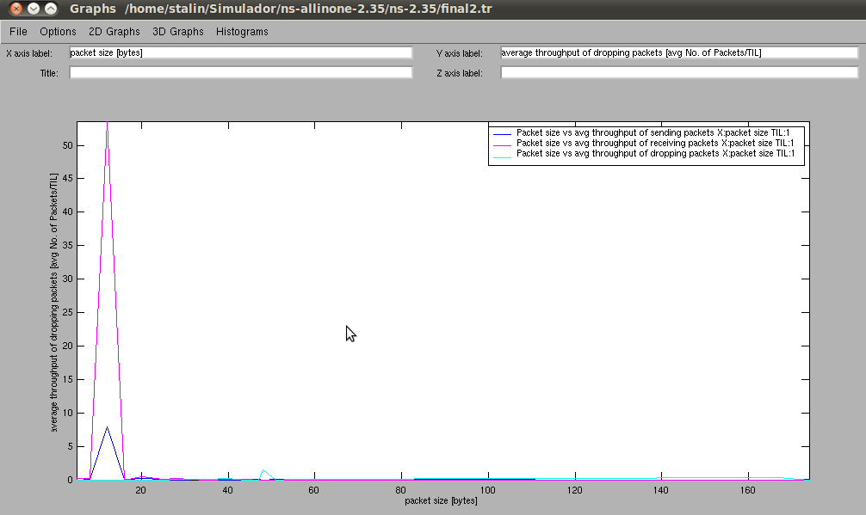
HERRAMIENTA TRACEGRAPH
Esta aplicación es muy útil cuando se trabaja con el simulador NS2, ya que podemos realizar un mejor análisis de nuestro archivo de trazas.

Slide 35
  MODELOS DE PROPAGACION
MODELO DE ESPACIO LIBRE
Este modelo de propagación se basa que la propagación entre transmisor y emisor posee condiciones ideales
MODELO DE REFLEXION DOS RAYOS
Este modelo de propagación considera que la comunicación entre transmisor y receptor se basa en dos rayos, el principal es la línea de vista entre ambos dispositivos y el segundo es el que se produce por la reflexión en el suelo.
MODELO SHADOWING
Se basa su análisis considerando que la potencia de la señal es una variante aleatoria debido a los efectos de multi-camino, llamado efecto de desvanecimiento.

Slide 36
  MODELOS DE PROPAGACION
MODELO DE ESPACIO LIBRE
Este modelo de propagación se basa que la propagación entre transmisor y emisor posee condiciones ideales
MODELO DE REFLEXION DOS RAYOS
Este modelo de propagación considera que la comunicación entre transmisor y receptor se basa en dos rayos, el principal es la línea de vista entre ambos dispositivos y el segundo es el que se produce por la reflexión en el suelo.
MODELO SHADOWING
Se basa su análisis considerando que la potencia de la señal es una variante aleatoria debido a los efectos de multi-camino, llamado efecto de desvanecimiento.

Slide 37
  PROTOCOLOS QUE USA NS2
PROTOCOLO DSDV
El trabajo de este protocolo, es intercambiar periódicamente las tablas de ruteo de los nodos con sus vecinos, así tener cuales son los nodos vecinos y los alejados.
PROTOCOLO AODV
Es un protocolo de vector distancia cuya métrica se basa en el número de saltos, se activa únicamente cuando se necesita enviar paquetes, es decir bajo demanda.
PROTOCOLOS DSR
Se trata de un protocolo de fuente dinámica orientado a redes de gran cantidad de nodos (algunos cientos) móviles.

Slide 38
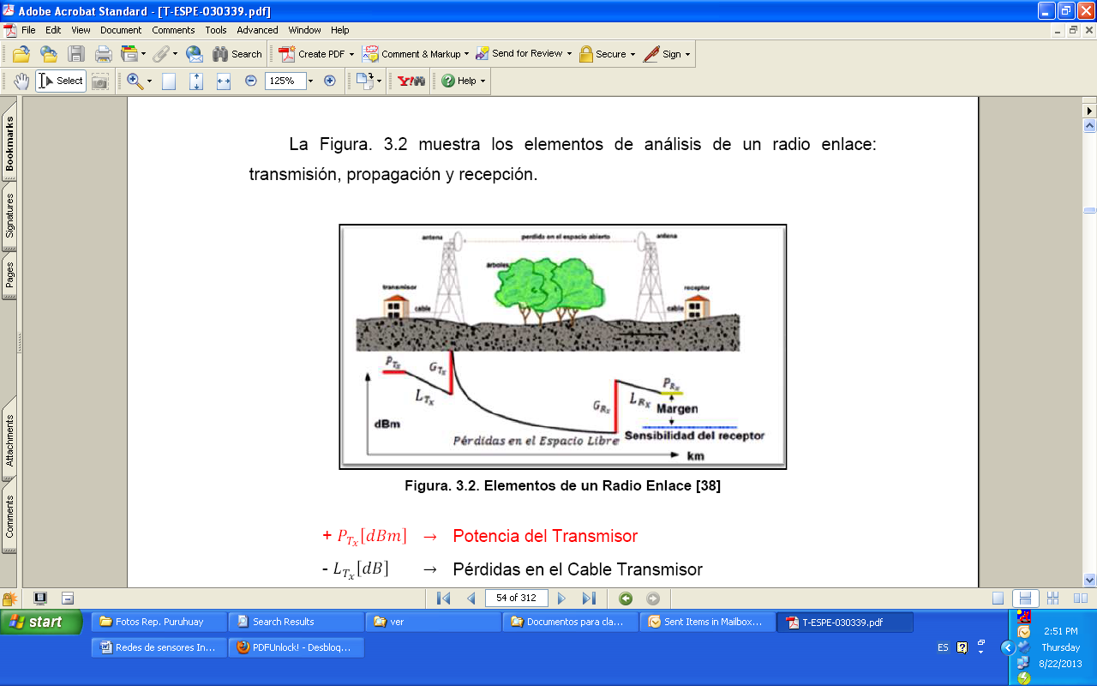
  DISEÑO Y VALIDACIÓN DE UNA WSN PARA EL MONITOREO DE ESTRUCTURAS DE PUENTES
El diseño de la red de información contempla aspectos importantes como un análisis del presupuesto del enlace, la disponibilidad y calidad del sistema, lo que implica hacer un correcto estudio sobre la planificación del radioenlace

Slide 39
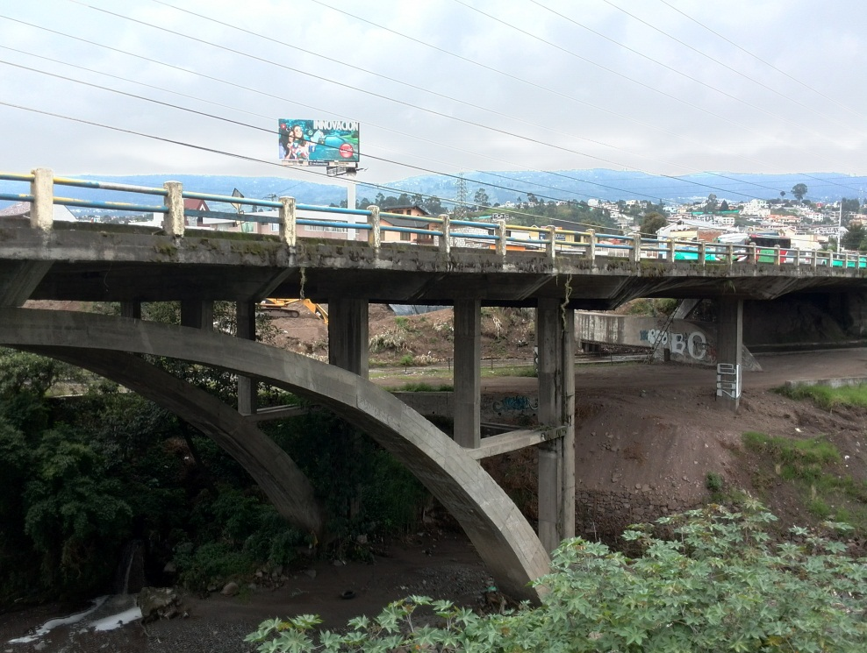
  DISEÑO Y VALIDACIÓN DE UNA WSN PARA EL MONITOREO DE ESTRUCTURAS DE PUENTES
ENTORNO DE DESPLIEGUE
Para el escenario que se desplegara la red de monitoreo, se eligió el puente del ingreso al Valle de los Chillos por la avenida General Rumiñahui, en la provincia de Pichincha.

Slide 40
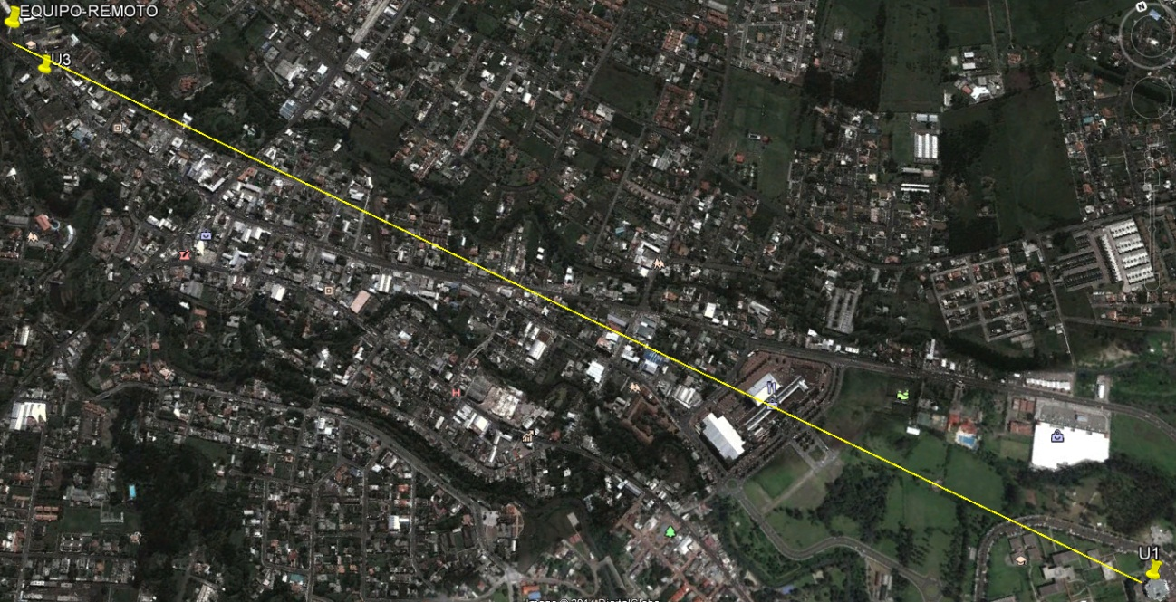
  DISEÑO Y VALIDACIÓN DE UNA WSN PARA EL MONITOREO DE ESTRUCTURAS DE PUENTES
ESTACION DE MONITOREO: equipo remoto.
REPETIDOR: U3.
UNIDAD DE RECOLECCION: U1

Slide 41
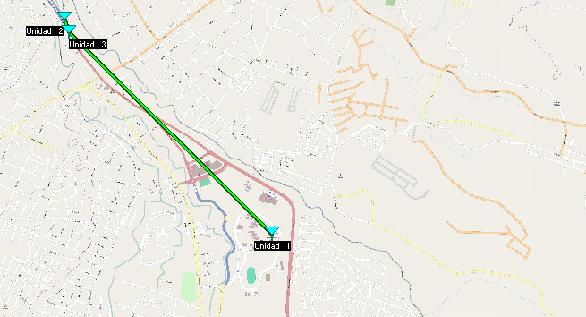
  EVALUACION DE LOS EMPLAZAMIENTOS
Lugar | No. | ESTRUCTURA
 |  | Tipo | ALTURA | ALTURA | COORDENADAS (WGS-84)
 |  |  | m (s.n.m.) | m | Latitud | Longitud
DEEE-ESPE | 1 | Arriostradas | 2495 | 20 | 00°18'49.92''S | 78°26'37.58''W
REPETIDOR | 2 | Arriostradas | 3948 | 20 | 00°17'44.86''S | 78°27'43.35''W
MONITOREO | 3 | Arriostradas | 680 | 20 | 00°17'40,37''S | 78°27'44.86''W
Existen dos puntos principales, el punto de monitoreo que es en donde se capta las variables por los sensores, y la estación base de la Universidad de las Fuerzas Armadas - ESPE, donde se hará el procesamiento y análisis de la información.

Slide 42
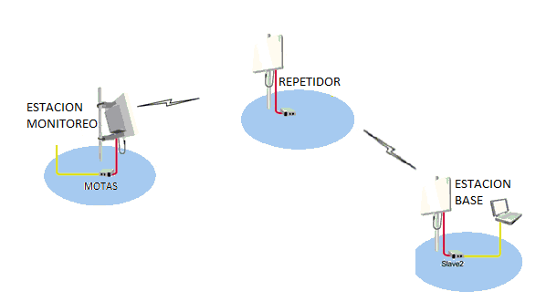
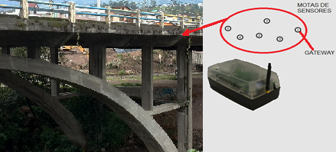
  ESQUEMA DE LA RED DE MONITOREO
Describe un esquema general que indica la forma de conectar los componentes del sistema de medición de vibraciones de un puente, la recolección inalámbrica de datos, la conexión al repetidor para su transmisión a la unidad de recolección.
ESPECIFICACION TECNICA DE UN AMP RF
Caracteristicas | 802.11g 500Mw Outdoor
Rango-Operación | 2400-2500 MHz
Modo-Operación | Bi-direccional-TDD
Ganancia-Tx | 17dB
Resp-Frecuencia | +/-1 dB
Potencia-Salida | 500 mW (+27 dBm)
Potencia-Tx-input | 10 dBm
Ganancia-Rx | 15 dB típica
Ruido | 3.5 dB típica
Conectores | Tipo-N, Hembra, 50 Ohms
Consumo-Potencia | Tx=1.2A, Rx=130mA @9VDC

Slide 43

  RED DE TRANSPORTE
Está compuesta por un 3 sistemas de transmisión y recepción de datos que operan en la frecuencia de 2.4 GHz. De estos sistemas, uno es el que corresponde a la estación de monitoreo de las vibraciones producidas en el puente, una estación repetidora, y una estación para la recopilación total de la información generada para su posterior tratamiento conformando una base de datos.

Slide 44

  ESTUDIO DE PROPAGACION CON
  RADIO MOBILE
El objetivo es planificar una red inalámbrica que conecte el puente de SAN PEDRO, que se localiza al ingreso del Valle de los chillos, que se desea monitorear, al ser una estructura la cual presenta una fuerte vibración, y el centro de procesamiento de datos que estará ubicado en la Universidad de las Fuerzas Armas-ESPE, en la provincia de Pichincha.

Slide 45
  ESPECIFICACIONES EN RADIO MOBILE
Se han considerado las siguientes especificaciones:
La frecuencia de operación de halla entre 2.4 GHz a 2.483 GHz.
Modo estadístico: difusión
Requisito de variabilidad: 90% del tiempo, 90% de las localizaciones, 80% del resto de las situaciones.
Parámetros del suelo: por defecto.
Pérdidas adicionales: ninguna.
Estilo de la presentación: enlace verde si la señal relativa es mayor que 15 dB, amarillo si es mayor que 5 dB y rojo por debajo de 5 dB.
Utilizar LandCover para mejorar el modelado de las características del suelo.

Slide 46
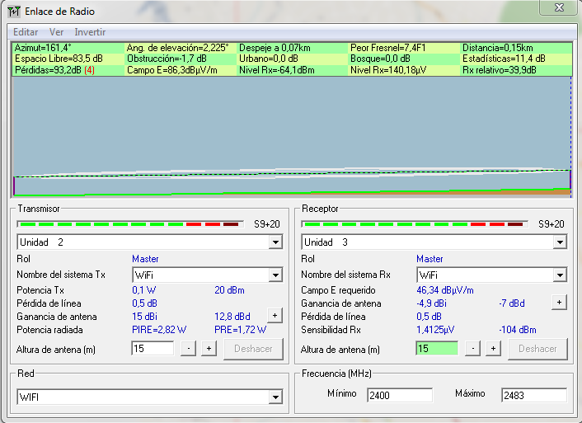
  Enlace Unidad 2 (Monitoreo) y
  Unidad 3 (Repetidor)
Altitud (m) | Distancia (Km)
 | 0
2447,6 | 0,02
2447,9 | 0,03
2448,1 | 0,04
2448,5 | 0,05
2448,9 | 0,055
2449,1 | 0,06
2449,5 | 0,07
2449,8 | 0,08
2450,2 | 0,09
2450,5 | 0,1
2450,9 | 0,11
2451,1 | 0,12
2451,7 | 0,13
2452 | 0,14
 | 0,15
Perfil Monitoreo-Repetidor.

Slide 47
  CALCULOS PRIMER ENLACE
DATOS
Potencia de Transmisión | 100 [mW]
Frecuencia de Operación | 2,4 [GHz]
Umbral de recepción | -97 [dBm]
Ganancia de las Antenas Gtx=Grx | 15 [dBi]
Altura de la antena de Tx | 15 [m]
altura de la antena de Rx | 15 [m]
Perdidas por línea de Transmisión | 0,40622 [dB/m]
Modulación | 64 QAM
BER | 10e-3
 | DISTANCIA [Km] | ALTURA [m]
Transmisor | 0 | 2447,3
Receptor | 0,15 | 2453
Obstáculo | 0,3 | 2451,1
Características del Terreno
Características del Enlace

Slide 48
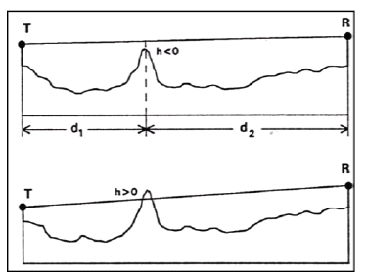
  CALCULOS PRIMER ENLACE
MARGENES SOBRE OBSTACULOS
$$c=h_{1}+\frac{d_{1}∗(h_{2}−h_{1})}{d}−h_{obs}$$
c=h_1+(d_1∗(h_2−h_1))/d−h_obs
$$c=2462,3+\frac{(0,15−0,03)∗(2468−2462,3)}{0,15}−2451,1$$
c=2462,3+((0,15−0,03)∗(2468−2462,3))/0,15−2451,1
$c=15,76$ m
𝑐=15,76 m

Slide 49
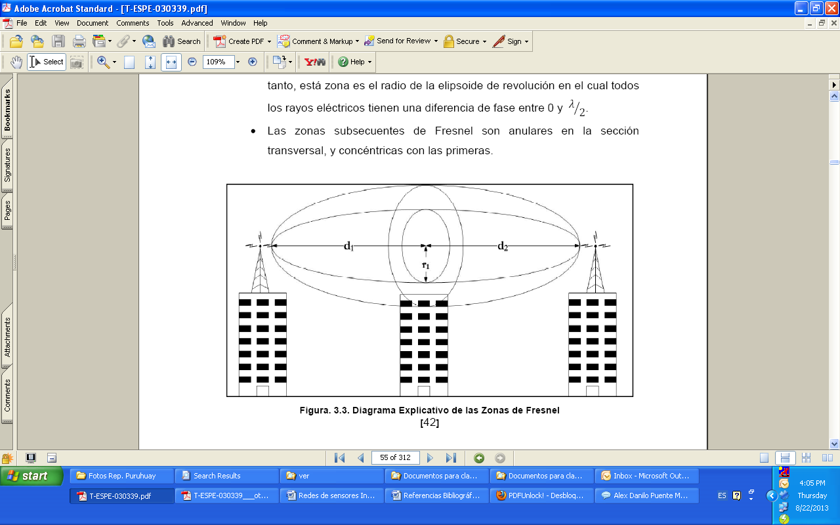
  CALCULOS PRIMER ENLACE
CALCULO DE LA PRIMERA ZONA DE FRESNEL
$$F1=548∗\sqrt{\frac{d1∗d2}{f∗d}}$$
𝐹1=548∗√((𝑑1∗𝑑2)/(𝑓∗𝑑))
$$F1=548∗\sqrt{\frac{(0,15−0,03)∗0,03}{2400∗0,15}}$$
𝐹1=548∗√(((0,15−0,03)∗0,03)/(2400∗0,15))
$$F1=17,33$$
𝐹1=17,33

Slide 50
  CALCULOS PRIMER ENLACE
PORCENTAJE DE LIBERACION
$$\frac{c}{F1\%}=\frac{15,76}{17,33}∗100\%$$
𝑐/(𝐹1%)=15,76/17,33∗100%
$$\frac{c}{F1\%}=90,94\%$$
𝑐/(𝐹1%)=90,94%
Comprobación:
$$60\%∗F1=17,33∗0,6$$
60%∗𝐹1=17,33∗0,6
$$60\%∗F1=10,398$$
60%∗𝐹1=10,398
$$c=15,76$$
𝑐=15,76
Por lo que $c>60\%∗F1$
Por lo que 𝑐>60%∗𝐹1

Slide 51
  CALCULOS PRIMER ENLACE
PERDIDAS POR ESPACIO LIBRE
$$A_{Le}\left(dB\right)=32.45+20\log\left[f\left(MHz\right)\right]+20log[d(Km)]$$
𝐴_𝐿𝑒 (𝑑𝐵)=32.45+20 𝑙𝑜𝑔⁡[𝑓(𝑀𝐻𝑧)]+20𝑙𝑜𝑔[𝑑(𝐾𝑚)]
$A_{Le}\left(dB\right)=32.45+20\log\left[2400\right]+20log[0,15]$
𝐴_𝐿𝑒 (𝑑𝐵)=32.45+20 𝑙𝑜𝑔⁡[2400]+20𝑙𝑜𝑔[0,15]
$A_{Le}=83,57[dB]$
𝐴_𝐿𝑒=83,57[𝑑𝐵]
Para conocer las pérdidas de las líneas de líneas se calculan utilizando la ecuación:
$$L_{Tx}=L_{LTx}∗h_{antena}$$
𝐿_𝑇𝑥=𝐿_𝐿𝑇𝑥∗ℎ_𝑎𝑛𝑡𝑒𝑛𝑎
$$L_{Tx}=\left(0,40622∗2\right)+(0,40622∗2)$$
𝐿_𝑇𝑥=(0,40622∗2)+(0,40622∗2)
$$L_{Tx}=1,625 [dB]$$
𝐿_𝑇𝑥=1,625 [𝑑𝐵]

Slide 52
  CALCULOS PRIMER ENLACE
POTENCIA DE RECEPCION NOMINAL
$$P_{Rx}\left[dB\right]=10\log\left(\frac{100∗{10}^{−3}}{1∗{10}^{−3}}\right)+15+15−13,32−83,57−1,625$$
𝑃_𝑅𝑥 [𝑑𝐵]=10 log⁡((100∗〖10〗^(−3))/(1∗〖10〗^(−3) ))+15+15−13,32−83,57−1,625
$P_{Rx}\left[dB\right]=$ -61,835 [dB]
𝑃_𝑅𝑥 [𝑑𝐵]= -61,835 [dB]
Margen de desvanecimiento
$$M=P_{Rx}−Umbral$$
𝑀=𝑃_𝑅𝑥−𝑈𝑚𝑏𝑟𝑎𝑙
$$M=35,165 [dB]$$
𝑀=35,165 [𝑑𝐵]
$$P_{Rx}\left[dB\right]=P_{Tx}\left[dB\right]{+G_{Tx}\left[dBi\right]+G_{Rx}\left[dBi\right]−L}_{ALIMENT}−L_{Tx}−L_{TOTALES}$$
𝑃_𝑅𝑥 [𝑑𝐵]=𝑃_𝑇𝑥 [𝑑𝐵] 〖+𝐺_𝑇𝑥 [𝑑𝐵𝑖]+𝐺_𝑅𝑥 [𝑑𝐵𝑖]−𝐿〗_𝐴𝐿𝐼𝑀𝐸𝑁𝑇−𝐿_𝑇𝑥−𝐿_𝑇𝑂𝑇𝐴𝐿𝐸𝑆

Slide 53
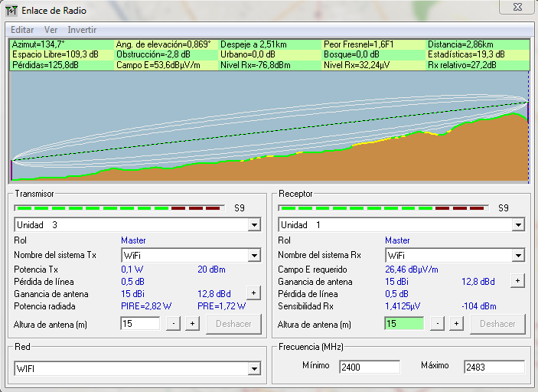
  Enlace Unidad3 (Repetidor) y
  Unidad 1 (Estación Base)
 | DISTANCIA [Km] | ALTURA [m]
Transmisor | 0 | 2453
Receptor | 2,86 | 2497,1
Obstáculo | 0,3 | 2498,2
Características del Terreno
Continua

Slide 54
  CALCULOS SEGUNDO ENLACE
Altitud (m) | Distancia (Km) |  | 2466 | 1.09 |  | 2503.9 | 2.78
 | 0 |  | 2468 | 1.2 |  | 2500 | 2.84
2454 | 0.04 |  | 2469.3 | 1.33 |  |  | 2.86
2454 | 0.11 |  | 2471 | 1.42
2455 | 0.16 |  | 2472 | 1.53
2455 | 0.18 |  | 2474 | 1.6
2455 | 0.2 |  | 2474 | 1.71
2455 | 0.22 |  | 2476 | 1.82
2455 | 0.24 |  | 2479.9 | 1.89
2456 | 0.33 |  | 2481.6 | 1.99
2457 | 0.4 |  | 2484.4 | 2.07
2460.7 | 0.51 |  | 2486.4 | 2.16
2462 | 0.59 |  | 2489.9 | 2.26
2461 | 0.67 |  | 2487.4 | 2.35
2462 | 0.75 |  | 2495.2 | 2.47
2462 | 0.85 |  | 2498.2 | 2.56
2464.6 | 0.96 |  | 2499 | 2.64
DATOS
Potencia de Transmisión | 100 [mW]
Frecuencia de Operación | 2,4 [GHz]
Umbral de recepción | -97 [dBm]
Ganancia de las Antenas Gtx=Grx | 15 [dBi]
Altura de la antena de Tx | 15 [m]
altura de la antena de Rx | 15 [m]
Perdidas por línea de Transmisión | 0,40622 [dB/m]
Modulación | 64 QAM
VER | 10e-3
Características del Enlace
Perfil Monitoreo-Repetidor.

Slide 55
  RESUMEN DE LOS CALCULOS
  DE PROPAGACION DE LA RED
Item | Enlace | hTx, hRx | Distancia Km | Peor Fresnel | CAMPO E dBuV/m | Prx Relativo dB | Nivel de Rx dBm
1 | Monitoreo-Repetidor | 15m,15m | 0.15 | 7.4F1 | 86,36 | 39,90 | -64,10
2 | Repetidor-Estacion | 15m;15m | 2,86 | 1,6F1 | 53.60 | 27,20 | -76,80
GTx=GRx=15dBi
PTx=20dBm
Sensibilidad Receptor=-97 dBm

Slide 56
  CALCULO DE DESVANECIMIENTOS
Es preciso evaluar la probabilidad de que se rebase una determinada profundidad de desvanecimiento.
También es importante calcular la duración media de los desvanecimientos.
el emplazamiento total de la red de telecomunicaciones cubre una distancia de aproximadamente 3,50 Km que va desde el puente de SAN PEDRO sector Valle de los Chillos hasta la Universidad De las Fuerzas Armadas-ESPE.

Slide 57
  CALCULO DE DESVANECIMIENTOS
REPETIDOR-ESTACION BASE
$$P_{dp}=Po∗{10}^{−M/10}$$
𝑃_𝑑𝑝=𝑃𝑜∗〖10〗^(−𝑀/10)
Donde:
$$P_{o}=k∗Q∗f∗d^{3}$$
𝑃_𝑜=𝑘∗𝑄∗𝑓∗𝑑^3
$$P_{o}={2.1∗10}^{−5}∗S^{−1.3}∗2,4∗{(2,86)}^{3}$$
𝑃_𝑜=〖2.1∗10〗^(−5)∗𝑆^(−1.3)∗2,4∗〖(2,86)〗^3
Para el cálculo de rugosidad se utiliza la ecuación:
$S=\sqrt{\frac{\sum{{(hi−\overline{h})}^{2}}}{n} } ;h=\sum{\frac{hi}{n}}$ $h=\frac{84640.875}{34}=2489.4375$
𝑆=√((∑1▒〖(ℎ𝑖−ℎ ̅)〗^2 )/𝑛 ) ;ℎ=∑1▒ℎ𝑖/𝑛 ℎ=84640.875/34=2489.4375
$$S=\sqrt{\frac{14804,875}{34} }$$
𝑆=√(14804,875/34 )
$$S=20,8671$$
𝑆=20,8671

Slide 58
  CALCULO DE DESVANECIMIENTOS
REPETIDOR-ESTACION BASE
El cálculo de la distribución de probabilidad es:
$$P_{o}={2.1∗10}^{−5}∗{(20.8671)}^{−1.3}∗2,4∗{(2,86)}^{3}$$
𝑃_𝑜=〖2.1∗10〗^(−5)∗〖(20.8671)〗^(−1.3)∗2,4∗〖(2,86)〗^3
$$P_{o}={2.27105∗10}^{−5}$$
𝑃_𝑜=〖2.27105∗10〗^(−5)
Con estos valores se puede obtener el desvanecimiento plano:
$$P_{dp}=Po∗{10}^{−M/10}$$
𝑃_𝑑𝑝=𝑃𝑜∗〖10〗^(−𝑀/10)
$$P_{dp}={2.27105∗10}^{−5}∗{10}^{−35,165/10}$$
𝑃_𝑑𝑝=〖2.27105∗10〗^(−5)∗〖10〗^(−35,165/10)
$${P_{dp}=6,91395∗10}^{−9}\%$$
〖𝑃_𝑑𝑝=6,91395∗10〗^(−9)%

Slide 59
  CALCULO DE DESVANECIMIENTOS
REPETIDOR-ESTACION BASE
Con los cálculos obtenidos se puede determinar el porcentaje que existe en un desvanecimiento selectivo:
$$P_{dS}=100∗6,57939∗{10}^{−5}∗4.32∗15,4∗(\frac{16,97121∗{10}^{−3} }{38,580 })$$
𝑃_𝑑𝑆=100∗6,57939∗〖10〗^(−5)∗4.32∗15,4∗((16,97121∗〖10〗^(−3) )/(38,580 ))
$$P_{dS}=1,925487∗{10}^{−4}\%$$
𝑃_𝑑𝑆=1,925487∗〖10〗^(−4)%
Cálculo de desvanecimiento total:
$$P_{T}={({P_{dp}}^{\frac{α}{2}}+{P_{ds}}^{\frac{α}{2}})}^{\frac{2}{α}}$$
𝑃_𝑇=〖(〖𝑃_𝑑𝑝〗^(𝛼/2)+〖𝑃_𝑑𝑠〗^(𝛼/2))〗^(2/𝛼)
Para α=2
$$P_{T}={({{6,91395∗10}^{−9}}^{\frac{2}{2}}+{1,925487∗{10}^{−4}}^{\frac{2}{2}})}^{\frac{2}{2}}$$
𝑃_𝑇=〖(〖〖6,91395∗10〗^(−9)〗^(2/2)+〖1,925487∗〖10〗^(−4)〗^(2/2))〗^(2/2)
$$P_{T}={1,925556∗10}^{−4}\%$$
𝑃_𝑇=〖1,925556∗10〗^(−4)%

Slide 60
  CALCULO DE DESVANECIMIENTOS
REPETIDOR-ESTACION BASE
Cálculo de disponibilidad
$tfs=6$0.724 s
𝑡𝑓𝑠=60.724 s
$$tfs=365∗\frac{{1,925556∗10}^{−4}}{100}∗24∗60 minutos$$
𝑡𝑓𝑠=365∗〖1,925556∗10〗^(−4)/100∗24∗60 𝑚𝑖𝑛𝑢𝑡𝑜𝑠
$$tfs=365∗\frac{P\%}{100}∗24∗60 minutos$$
𝑡𝑓𝑠=365∗(𝑃%)/100∗24∗60 𝑚𝑖𝑛𝑢𝑡𝑜𝑠
La indisponibilidad del sistema será calculará como el tiempo fuera de servicio para el peor mes del año como se indica a continuación:
$$D=99,9998074\%$$
𝐷=99,9998074%
$$D={(100−1,925556∗10}^{−4})\%$$
𝐷=〖(100−1,925556∗10〗^(−4))%
$$D\%=100−P\%$$
𝐷%=100−𝑃%

Slide 61
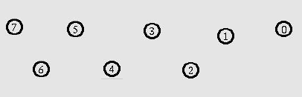
  RESULTADOS DE LA SIMULACION EN NS2
Se utilizarán 8 nodos para la estación de monitoreo de los cuales el nodo 0 se utiliza como gateway. El resto de los nodos (1, 2, 3, 5, 6, 7) disponen de un acelerómetro para captar el movimiento de la estructura.
TOPOLOGIA DE LA WSN
Se ha escogido el protocolo de enrutamiento AODV el que ese utiliza en la pila de protocolos de ZigBee
Se ha optado por agentes UDP y TCP. Bajo UDP se utiliza el tipo de tráfico CBR (Constant Bit Rate) ya que permite simular una categoría de servicio de datos donde el tráfico tiene una consistencia de velocidad
Se utilizó la aplicación TraceGraph 2.02 para Linux, la cual permite visualizar gráficamente los resultados de la simulación contenidos en el archivo de trazas (*.tr).

Slide 62
  CARACTERISTICA DE LA SIMULACION
SIMULACION EN NS-2
Modelo de Radio-Propagación | TwoRayGround
Tipo de Canal | WirelessChannel
Interfaz de Red | 802.15.4
MAC | 802.15.4
Interface Queue | DropTail/PriQueue
Tipo de Antena | Omnidireccional
Max-Numero Paquetes | 248
Numero de Nodos | 8
Protocolo de Enrutamiento | AODV
Capa de Transporte | TCP
Capa de Aplicación | CBR
Umbral de Captura | 10 [dB]
Umbral de sensado de Portadora | 4.86e-12 [W]
Umbral de recepción | 4.86e-12 [W]
Potencia de Transmisión | 0.060 [W]
Frecuencia de Transmisión | 2.4 [GHz]
Pérdidas | 1 [dB]
Ganancia de Antena de Tx | 1 [dBi]
Ganancia de Antena de Rx | 1 [dBi]
Tamaño del Paquete | 127 [Bytes]
Tasa de Transmisión | 250 [kbps]
Tiempo de Simulación | 100 [s]
Área | 100x100 [m]
Continua

Slide 63
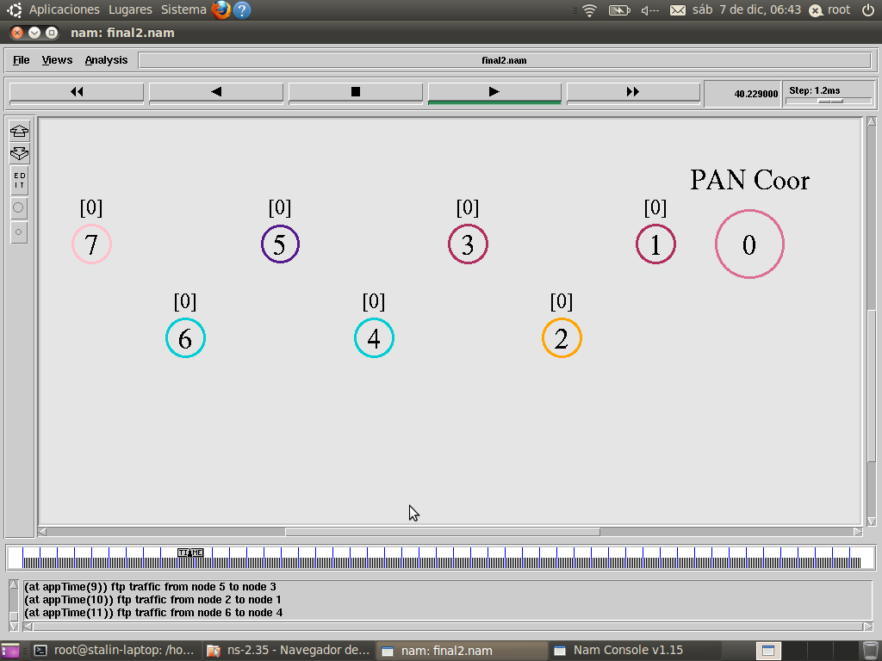
  RESULTADOS DE LA SIMULACION
Continua

Slide 64
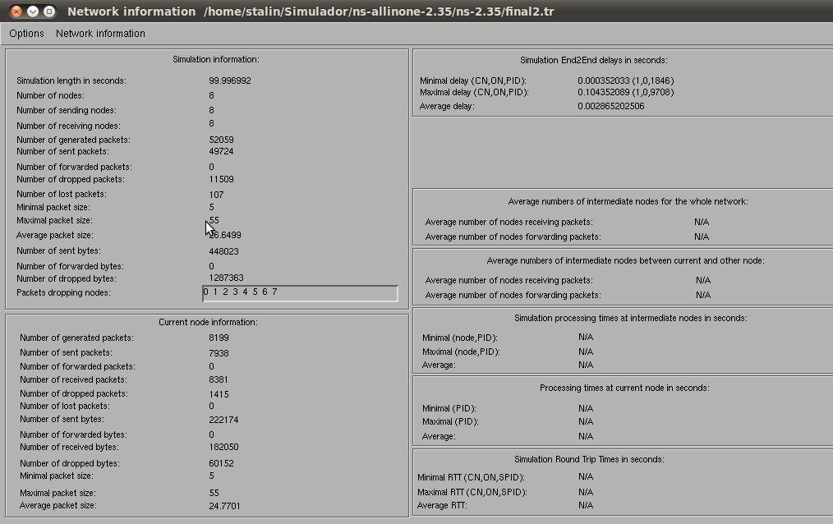
  RESULTADOS DE LA SIMULACION
RESULTADOS DE LA SIMULACION
Tiempo de Simulación | 99.996992 [s]
Número de Nodos | 8
Número de Nodos RX | 8
Número de Nodos Tx | 8
Número de Paquetes Generados | 52059
Número de Paquetes Enviados | 49724
Número de Paquetes Recibidos | 49617
Número de Paquetes Caídos | 11509
Número de Paquetes Perdidos | 107
Tamaño Máximo del Paquete | 174
Tamaño Mínimo del Paquete | 5
Promedio del tamaño-Paquete | 26.6499
Número de Bytes Enviados | 448023
Número de Bytes Recibidos | 182050
Número de Bytes Caídos | 1287363
Retardo Mínimo | 0.000352033
Retardo Máximo | 0.10435209
Retardo Promedio | 0.002865202506
NETWORK INFORMATION
Continua

Slide 65
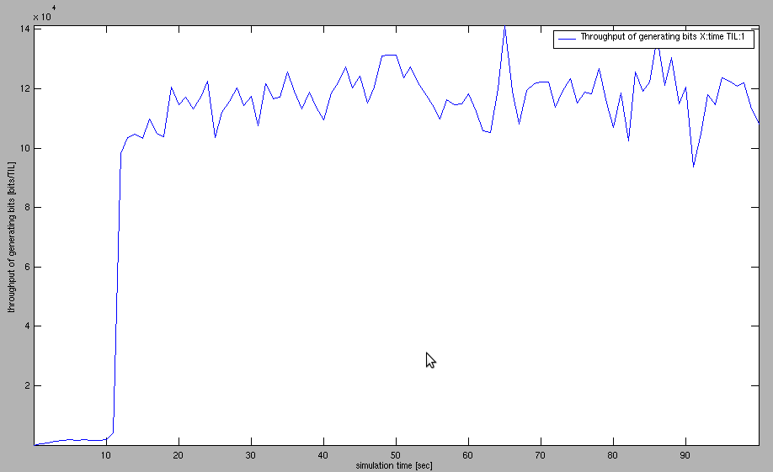
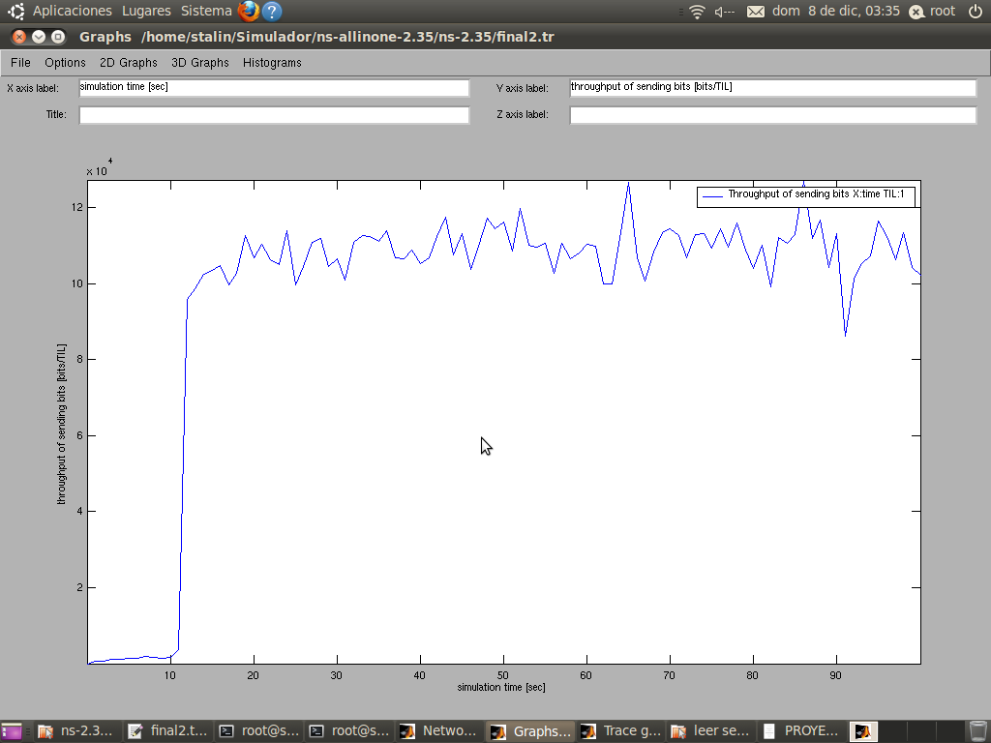
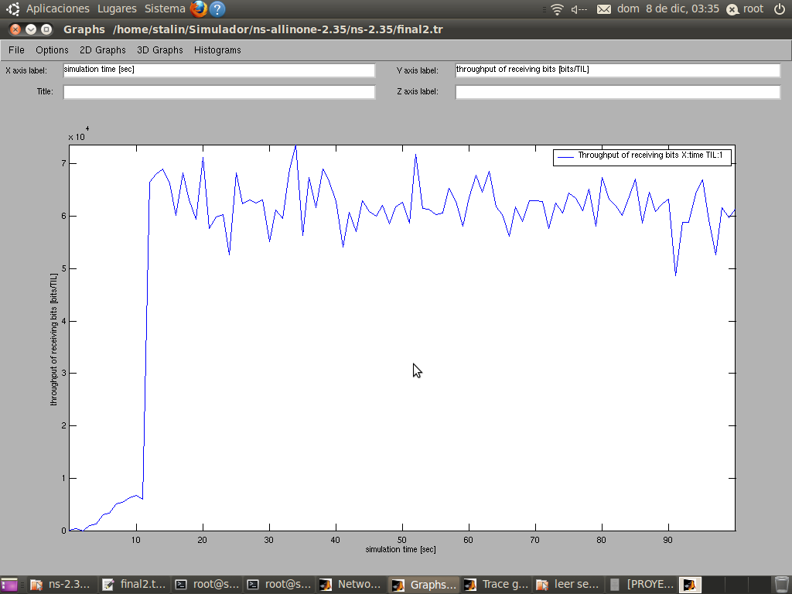
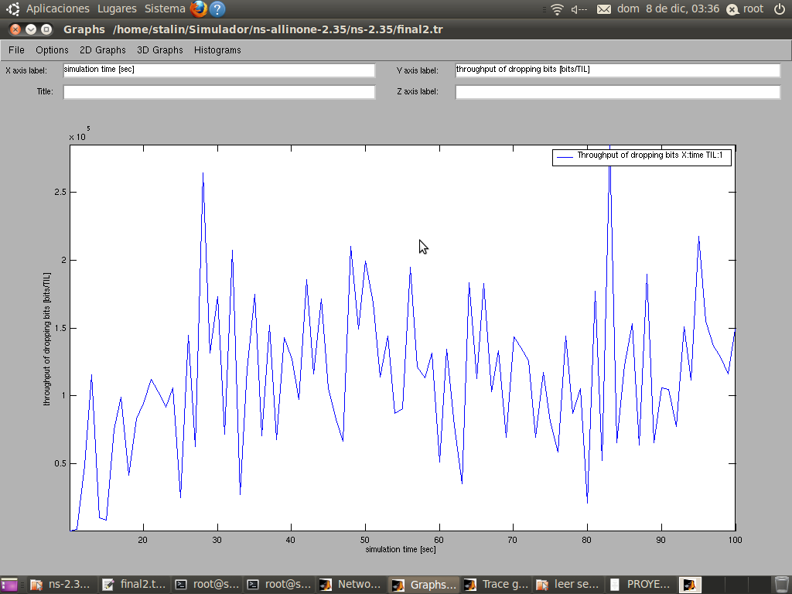
  THROUGHPUT DE LA RED
BITS GENERADOS
BITS ENVIADOS
BITS RECIBIDOS
BITS CAIDOS

Slide 66
  ANALISIS DE THROUGHPUT
Para determinar la cantidad de información que se entrega en un determinado tiempo sobre un canal de comunicación.
$$Throughput de la Red=\frac{B_{TTx}}{t_{Tx}}$$
𝑇ℎ𝑟𝑜𝑢𝑔ℎ𝑝𝑢𝑡 𝑑𝑒 𝑙𝑎 𝑅𝑒𝑑=𝐵_𝑇𝑇𝑥/𝑡_𝑇𝑥
$Throughput de la Red=\frac{448023}{99.996992}$
𝑇ℎ𝑟𝑜𝑢𝑔ℎ𝑝𝑢𝑡 𝑑𝑒 𝑙𝑎 𝑅𝑒𝑑=448023/99.996992
$Throughput de la Red=4480.36476 \left[\frac{Bytes}{s}\right]$
𝑇ℎ𝑟𝑜𝑢𝑔ℎ𝑝𝑢𝑡 𝑑𝑒 𝑙𝑎 𝑅𝑒𝑑=4480.36476 [𝐵𝑦𝑡𝑒𝑠/𝑠]

Slide 67
  THROUGHPUT EN FUNCION AL
  NUMERO DE NODOS
$ƞ=\frac{8∗N_{e}∗(1−r)}{T} \left[\frac{Bytes}{s}\right]$ $r=\frac{P_{p}}{P_{e}}$
ƞ=(8∗𝑁_𝑒∗(1−𝑟))/𝑇 [𝐵𝑦𝑡𝑒𝑠/𝑠] 𝑟=𝑃_𝑝/𝑃_𝑒
$r=\frac{107}{49724}$ $r=2.15∗10−3$
𝑟=107/49724 𝑟=2.15∗10−3
$$ƞ=\frac{8∗448023∗(1−2.15∗{10}^{−3})}{99.996992} \left[\frac{Bytes}{s}\right]$$
ƞ=(8∗448023∗(1−2.15∗〖10〗^(−3)))/99.996992 [𝐵𝑦𝑡𝑒𝑠/𝑠]
$$ƞ=35765.78855 \left[\frac{Bytes}{s}\right]$$
ƞ=35765.78855 [𝐵𝑦𝑡𝑒𝑠/𝑠]
$$\frac{η′}{η}=(1−r)$$
𝜂′/𝜂=(1−𝑟)
$\frac{η′}{η}=(1−2.15∗10−3)$ $\frac{η′}{η}=0.99784$
𝜂′/𝜂=(1−2.15∗10−3) 𝜂′/𝜂=0.99784

Slide 68
  ANÁLISIS DE DELIVERY RATIO DE LA RED
Este análisis permite determinar el congestionamiento que se produce en la red.
$$Delivery Ratio=\frac{49617}{49724}∗100\%$$
𝐷𝑒𝑙𝑖𝑣𝑒𝑟𝑦 𝑅𝑎𝑡𝑖𝑜=49617/49724∗100%
$$Delivery Ratio=99.784 \%$$
𝐷𝑒𝑙𝑖𝑣𝑒𝑟𝑦 𝑅𝑎𝑡𝑖𝑜=99.784 %
$$Delivery Ratio=\frac{Número de Paquetes Recibidos}{Número de Paquetes Enviados}∗100\%$$
𝐷𝑒𝑙𝑖𝑣𝑒𝑟𝑦 𝑅𝑎𝑡𝑖𝑜=(𝑁ú𝑚𝑒𝑟𝑜 𝑑𝑒 𝑃𝑎𝑞𝑢𝑒𝑡𝑒𝑠 𝑅𝑒𝑐𝑖𝑏𝑖𝑑𝑜𝑠)/(𝑁ú𝑚𝑒𝑟𝑜 𝑑𝑒 𝑃𝑎𝑞𝑢𝑒𝑡𝑒𝑠 𝐸𝑛𝑣𝑖𝑎𝑑𝑜𝑠)∗100%
Delivery Ratio
Número de Nodos | 8
Número de Paquetes Enviados | 49724
Número de Paquetes Recibidos | 49617
Porcentaje Delivery Ratio | 99.784

Slide 69
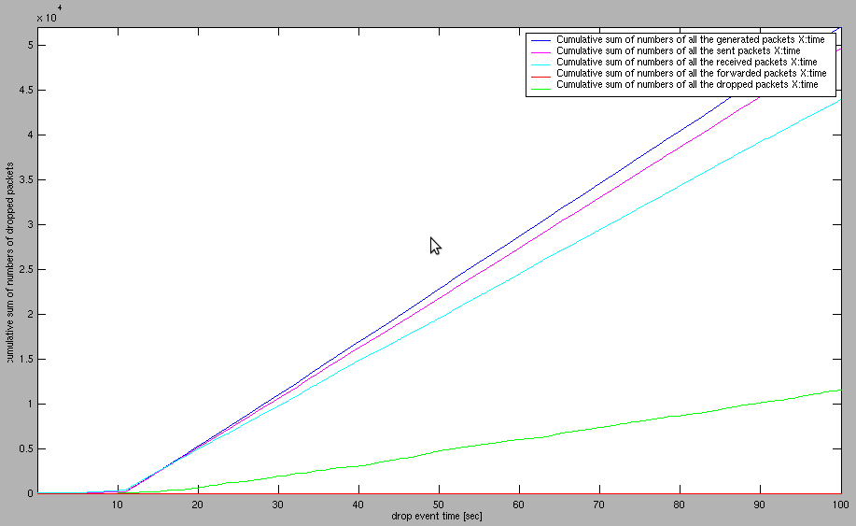
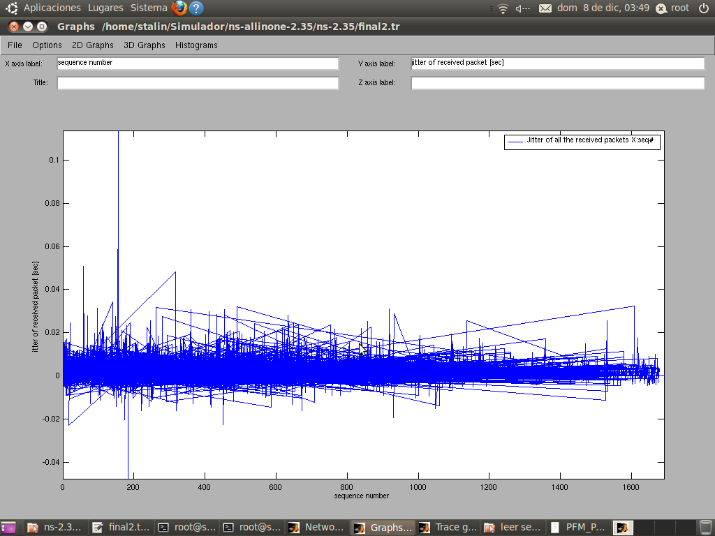
  ANÁLISIS DE LA CANTIDAD DE PAQUETES
PAQUETES
Número de Nodos | 8
Número de Paquetes Enviados | 49724
Número de Paquetes Recibidos | 49617
Número de Paquetes Generados | 52059
Número de Paquetes Perdidos | 107
Número de Paquetes Caídos | 11509
RESUMEN

Slide 70
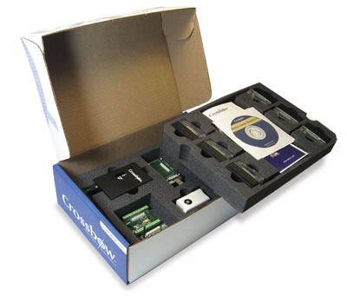
  PRUEBA DEL ALCANCE DE LOS MODULOS
Para esto se empleó un kit de sensores Crossbow IRIS, que abarca: Gateway MIB520, Motes con sus respectivas tarjetas de sensamiento MTS400, software MoteConfig 2.0, MoteView 2.0.

Slide 71
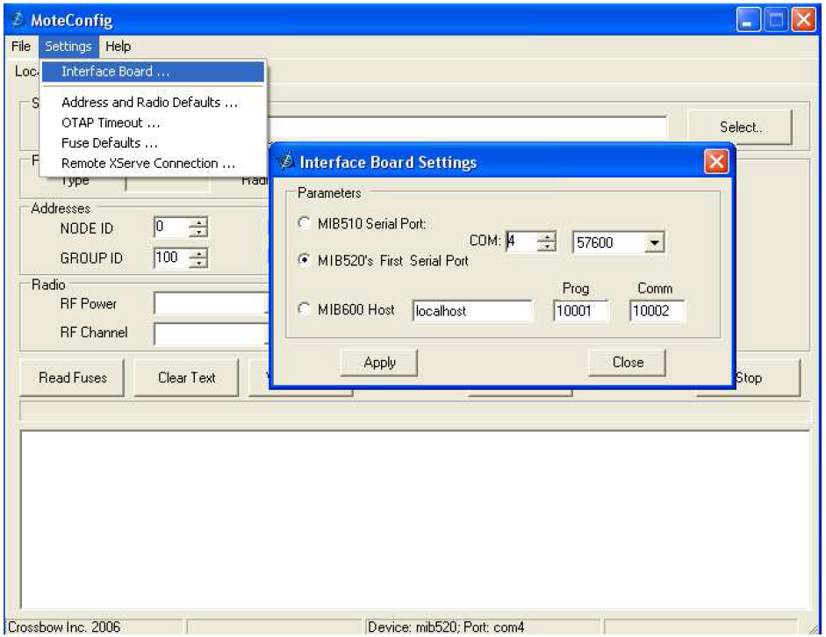
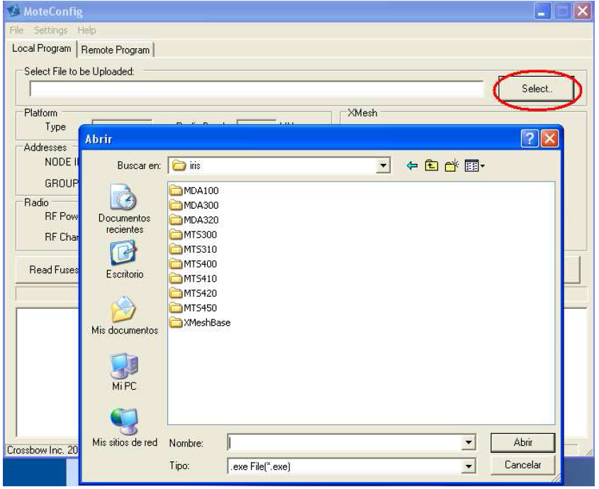
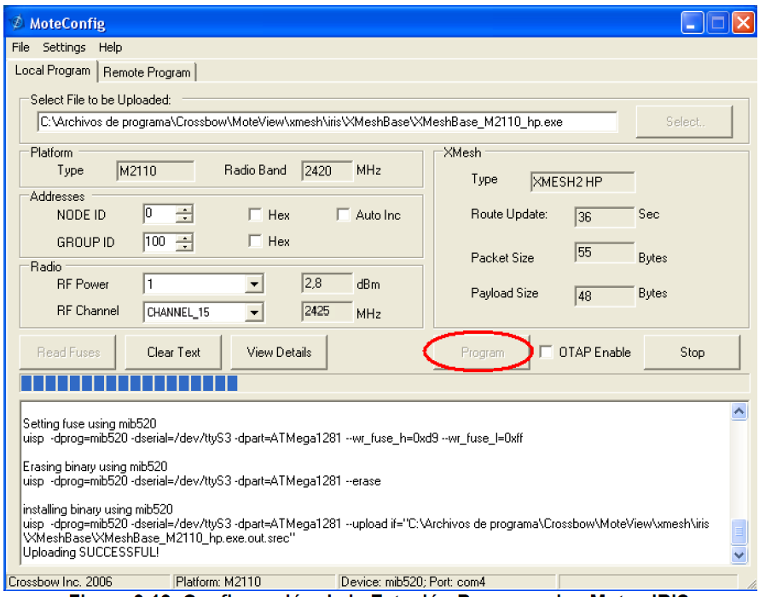
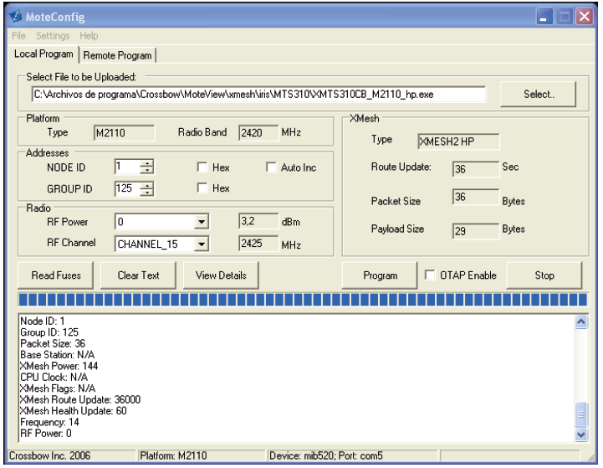
  PRUEBA DEL ALCANCE DE LOS MODULOS
TARJETA DE INTERFAZ
FIRMWARE
CONFIGURACION
MOTE IRIS

Slide 72
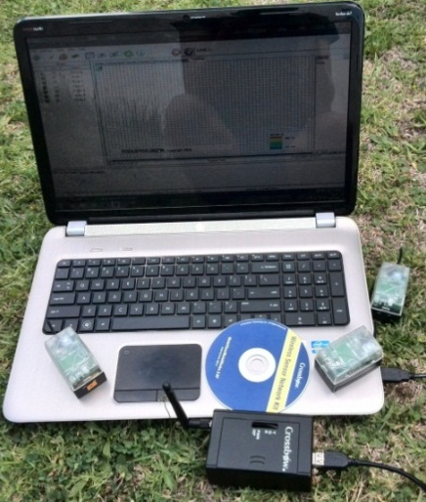
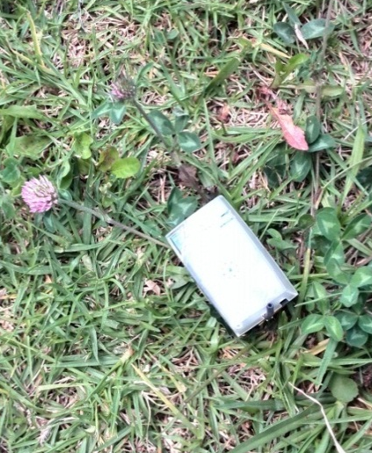
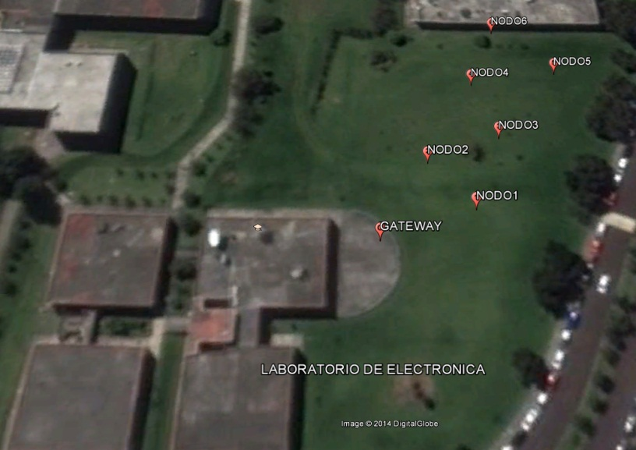
  PRUEBA DEL ALCANCE DE LOS MODULOS
LUGAR | DISTANCIA [m] | TRANSMISIONES BUENAS | TRANSMISIONES FALLIDAS
CAMPUS UNIVERSIDAD DE LAS FUERZAS ARMADAS-ESPE | 10 | 15 | 0
 | 20 | 15 | 0
 | 40 | 15 | 0
 | 60 | 15 | 0
 | 80 | 15 | 0
 | 100 | 13 | 2
 | 110 | 12 | 3
 | 120 | 10 | 5
RESULTADOS DE LAS PRUEBAS

Slide 73
  IMPLEMENTACION DE WSN
Se escoge dos escenarios para su despliegue, el primero se lo realiza en el puente peatonal ubicado en la parte frontal del Campus Politécnico de la Universidad de las Fuerzas Armadas-ESPE, y el segundo se establece en base a la simulación efectuada, que es el despliegue de la red de sensores en el puente ”SAN PEDRO”, que se encuentra en el sector del Valle de los Chillos, cerca del colegio Farina.

Slide 74
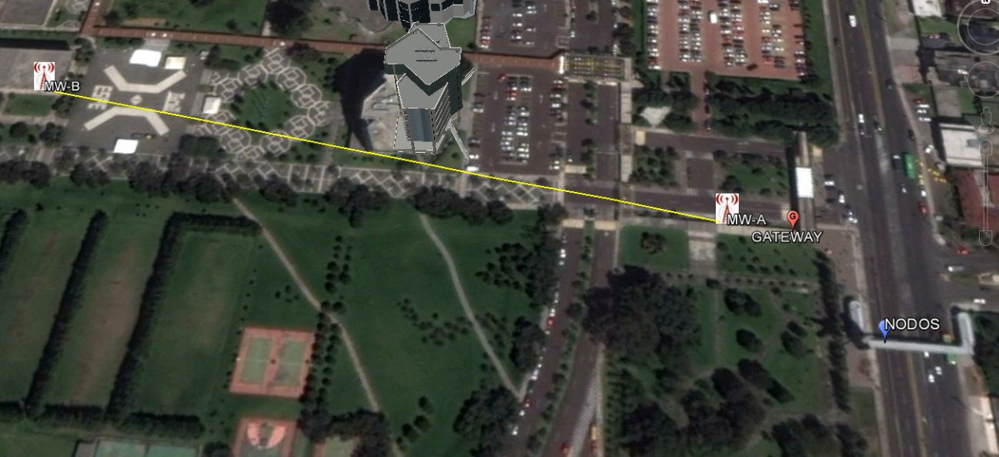
  IMPLEMENTACION DE WSN

Slide 75
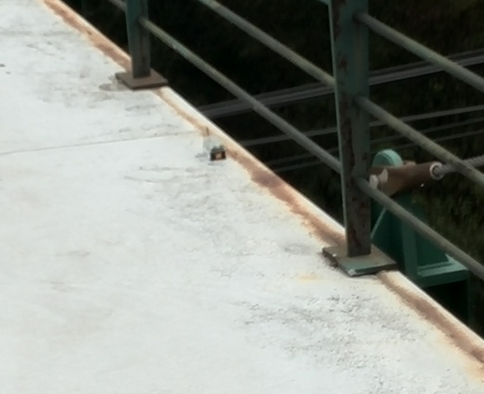
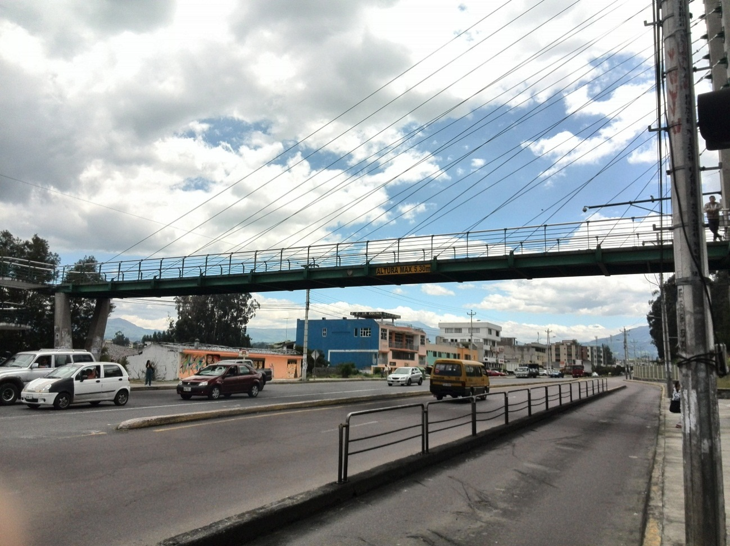
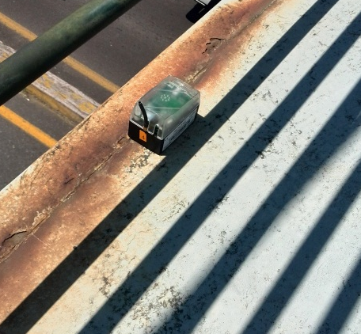
  IMPLEMENTACION DE WSN
  PRIMER ESCENARIO

Slide 76
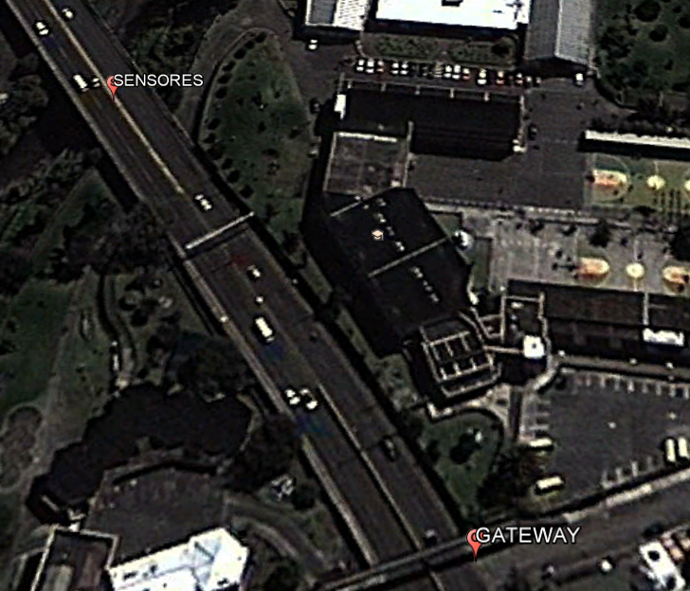
  IMPLEMENTACION DE WSN
  SEGUNDO ESCENARIO

Slide 77
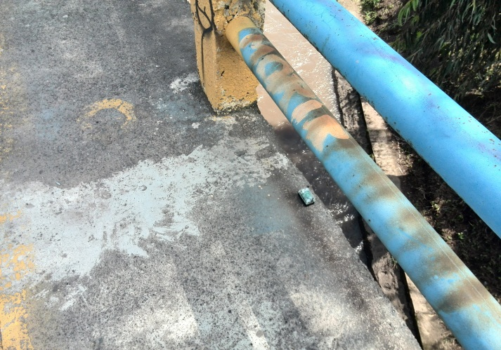


  IMPLEMENTACION DE WSN
  SEGUNDO ESCENARIO

Slide 78





  IMPLEMENTACION RED DE TRANSPORTE
  DE LA WSN

Slide 79

  PRUEBA DE LA RED DE SENSORES
  INALAMBRICOS
Con la ayuda el software Xsniffer:
Lectura de todos los datos provenientes del puerto serie al que está conectado el Gateway.
Visualización de la información, y se puede acceder a toda la información de las aplicaciones instaladas en las mota.
Almacenamiento de toda la información.

Slide 80


  PRUEBA DE LA RED DE SENSORES
  INALAMBRICOS
TIEMPO ENTRE MUESTRAS PROMEDIO | 507.53
RETARDO PROMEDIO DE UN NODO EN LA RED | 573.285
PROMEDIO DE PAQUETES PERDIDOS | 5.22%
PROMEDIO DE PAQUETES RETRANSMITIDOS | 22.70%
TIEMPO ENTRE MUESTRAS ADQUIRIDAS
RETARDO DE UNA MOTA DENTRO DE LA RED

Slide 81


  PRUEBA DE LA RED DE SENSORES
  INALAMBRICOS
TIEMPO ENTRE MUESTRAS PROMEDIO | 471.94
RETARDO PROMEDIO DE UN NODO EN LA RED | 585.285
PROMEDIO DE PAQUETES PERDIDOS | 36.78%
PROMEDIO DE PAQUETES RETRANSMITIDOS | 25.19%
TIEMPO ENTRE MUESTRAS ADQUIRIDAS
RETARDO DE UNA MOTA DENTRO DE LA RED

Slide 82

  PRUEBA DE LA RED DE SENSORES
  INALAMBRICOS
TABLA DEL RENDIMIENTO DE LA RED DE SENSORES

Slide 83


  PRUEBA DE LA RED DE SENSORES
  INALAMBRICOS
TOPOLOGÍA DE LA RED-PUENTE PEATONAL.
TOPOLOGÍA DE LA RED-PUENTE SAN PEDRO.

Slide 84
Conclusiones y Recomendación
1
El diseño de la red de sensores inalámbricos para el sistema de monitoreo de puentes, es factible, ya que los cálculos y el análisis utilizando las herramientas de simulación, NS2 y radio Mobile, que la indisponibilidad, la capacidad y la calidad del enlace presentan valores adecuados, que aseguran el buen funcionamiento, a esto se le puede añadir la viabilidad técnica y económica.
2
La importancia que tiene la transmisión de datos y una conexión remota para él envió de datos a sitios distantes, para su posterior análisis, constituye en si una gran herramienta, para esto se debe garantizar la disponibilidad de la red de transporte en al menos un 90%, que se lo puede conseguir con el estándar 802.11..
3
Finalmente se puede decir que gracias a este trabajo de investigación, se cuenta con un sistema que mide aceleraciones y monitorea la salud de un puente, además de tener un software que detalla toda la información, y un procesamiento de los datos recopilados.

Slide 85
Conclusiones y Recomendación
1
En cuanto a la implementación y recolección de datos, se recomienda modificar el firmware de las motas, para aumentar la velocidad de muestreo, teniendo una mejor resolución en cuanto al contenido espectral y pueda disminuir el principio de incertidumbre.
2
Para alargar el tiempo de vida de los dispositivos y mejorar las condiciones energéticas de los nodos, al momento de realizar el despliegue, se recomienda realizar la implementación utilizando celdas solares.
3
Se determinó que al trabajar con un software propietario limita al usuario a crear aplicaciones personalizadas, por lo que el software es demasiado general y envía información que no es necesaria en la monitorización de puentes. Para posteriores estudios se recomienda la utilización de equipos que trabajen con código abierto.

Slide 86
GRACIAS POR SU ATENCIÓN

